Slide 1
时序电路
计数器分析及设计
刘鹏
liupeng@zju.edu.cn
浙江大学信息与电子工程学院
April 4, 2019
Notes:
EE141
页眉和页脚

Slide 2
时序逻辑电路
时序电路通常包含组合电路和存储电路两部分。
存储电路的输出状态反馈到组合电路的输入端，与输入信号一起，共同决定组合逻辑电路的输出。
任一时刻的输出信号不仅取决于当时的输入信号，还取决于电路原来的状态（与以前的输入有关）。
输入Xi
组合逻辑电路
输出方程Yi
状态方程 Qi
存储电路
驱动方程Zi
时序电路的结构框图

Slide 3
时序电路分类
同步时序电路
  所有触发器状态的变化都是在同一个时钟信号下同时发生。
异步时序电路
  触发器状态的变化不是同时发生的。

Slide 4
FSM:有限状态机
采用输入信号和电路状态的逻辑函数去描述时序电路逻辑功能的方法
Mealy型
  输出信号取决于存储电路状态和输入变量
Moore型
  输出只是存储电路现态的函数
  输出与时钟同步
Mealy outputs
next state
Moore outputs
inputs
combinational
logic
combinational
logic
current state

Slide 5
同步时序电路分析方法
目的是找出电路状态和输出信号的变换规律，指出其逻辑功能
时序
电路
求激励方程
和输出方程
由特征方程
求状态方程
求状态表
画状态图
画波形图
功能描述

Slide 6
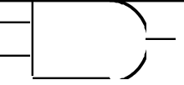


同步时序电路分析例
D
Q
A
x
clk
Q’
A’
D
Q
B
clk
Q’
B’
y
状态方程: A^{n+1}=Ax+Bx
B^{n+1}=A’x
状态方程是确定触发器状态转移条件的表达式

Slide 7
同步时序电路分析例（续）
输出方程 y=(A+B)x’
D
Q
A
x
clk
Q’
A’
D
Q
B
clk
Q’
B’
y

Slide 8
状态表描述/状态图
现态 输入 次态 输出
A B x A^{n+1} B^{n+1} Y
0 0 0 0 0 0
0 0 1 0 1 0
0 1 0 0 0 1
0 1 1 1 1 0
1 0 0 0 0 1
1 0 1 1 0 0
1 1 0 0 0 1
1 1 1 1 0 0
现态 次态 输出
x=0 x=1 x=0 x=1
AB AB AB Y
00 00 01 0 0
01 00 11 1 0
10 00 10 1 0
11 00 10 1 0
0/0
1/0
00
0/1
10
x/y
0/1
AB
1/0
0/1
1/0
状态图
01
1/0
11

Slide 9
由JK触发器构成的时序电路分析
对D触发器,状态方程与输入方程一致。
JK/T触发器,参考对应的特性表或特性方程来得到次态值。
  把触发器输入方程表示成现态和输入变量的函数。
  列出每个输入方程的二进制数值。
  利用对应触发器的特性表确定状态表中的次态值。

Slide 10

JK FF构成的时序电路分析
JK FF输入方程
J_{A}=B K_{A}=Bx’
J_{B}=x’ K_{B}=A’x+Ax’
J
A
x
K
J
B
K
CLK

Slide 11
JK FF构成的时序电路分析(续)
J
把触发器的输入方程表示成现态和输入变量的函数。
将输入方程代入到触发器的特性方程中，得到状态方程。
使用对应的状态方程确定状态表中的次态。
x
K
J
B
K
CLK
现态 输入 次态 触发器输入
A B x A B JA KA JB KB
0 0 0 0 1 0 0 1 0
0 0 1 0 0 0 0 0 1
0 1 0 1 1 1 1 1 0
0 1 1 1 0 1 0 0 1
1 0 0 1 1 0 0 1 1
1 0 1 1 0 0 0 0 0
1 1 0 0 0 1 1 1 1
1 1 1 1 1 0 0 0 0
JK FF特性方程:
Q^{n+1}=JQ^{n}’+K’Q^{n}
JK FF输入方程:
JA=B KA=Bx’
JB=x’ KB=A’x+Ax’
状态方程:
A^{n+1}=A’B+AB’+AX
B^{n+1}=B’x’+ABx+A’Bx’

Slide 12
JK FF构成的时序电路分析(续)
1
1
0
现态 输入 次态 触发器输入
A B x A B JA KA JB KB
0 0 0 0 1 0 0 1 0
0 0 1 0 0 0 0 0 1
0 1 0 1 1 1 1 1 0
0 1 1 1 0 1 0 0 1
1 0 0 1 1 0 0 1 1
1 0 1 1 0 0 0 0 0
1 1 0 0 0 1 1 1 1
1 1 1 1 1 0 0 0 0
00
11
0
0
0
01
1
10
状态图
1
状态方程:
A^{n+1}=A’B+AB’+AX
B^{n+1}=B’x’+ABx+A’Bx’

Slide 13
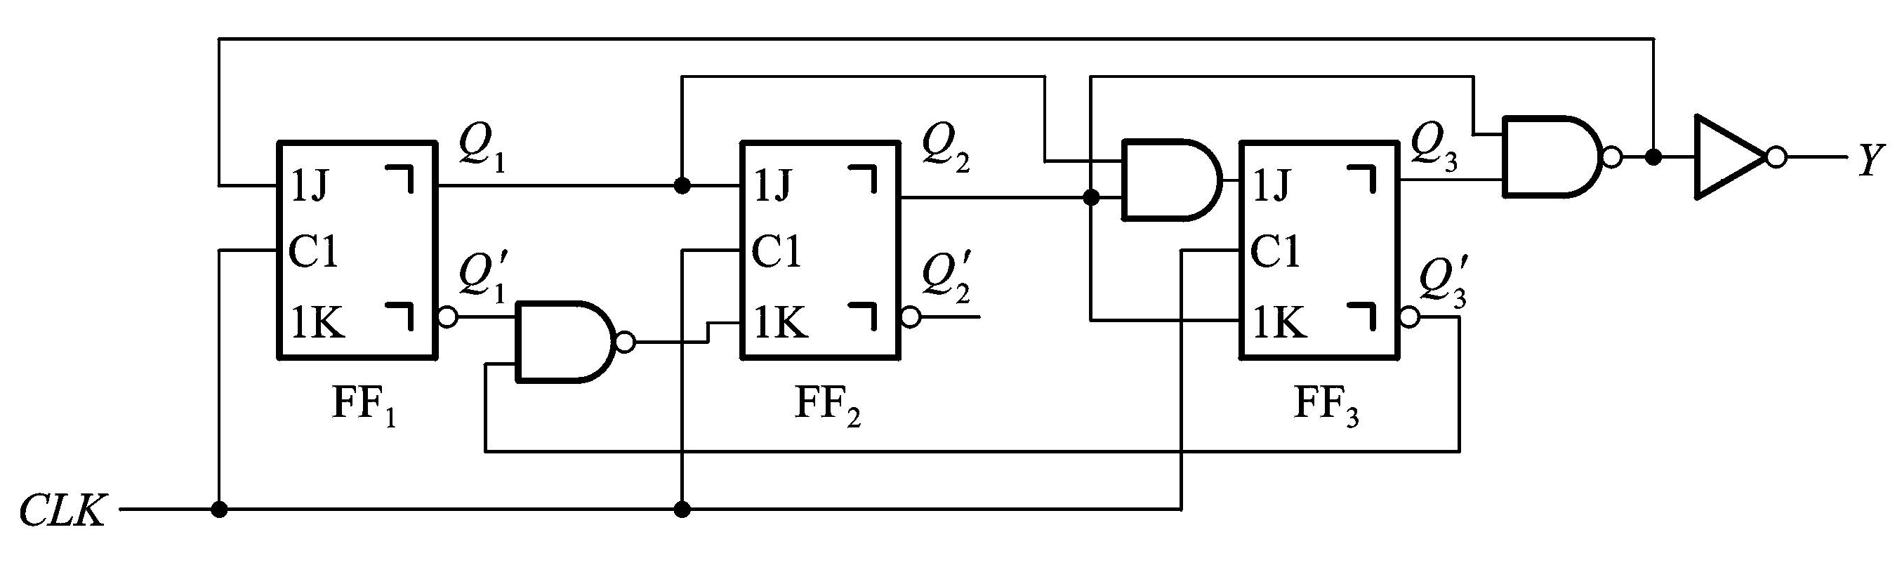
例：
TTL电路
写驱动方程
J₁ = (Q₂Q₃)’, K₁ = 1
J₂ = Q₁, K₂ = (Q₁’Q₃’)’
J₃ = Q₁Q₂, K₃ = Q₂
2. 代入JK触发器的特性方程
Q* = JQ’+K’Q,求状态方程。
Q₁* = (Q₂Q₃)’Q₁’
Q₂* = Q₁Q₂’+ Q₁’Q₃’Q₂
Q₃* = Q₁Q₂Q₃’+ Q₂’Q₃
3. 输出方程
Y = Q₂Q₃

Slide 14
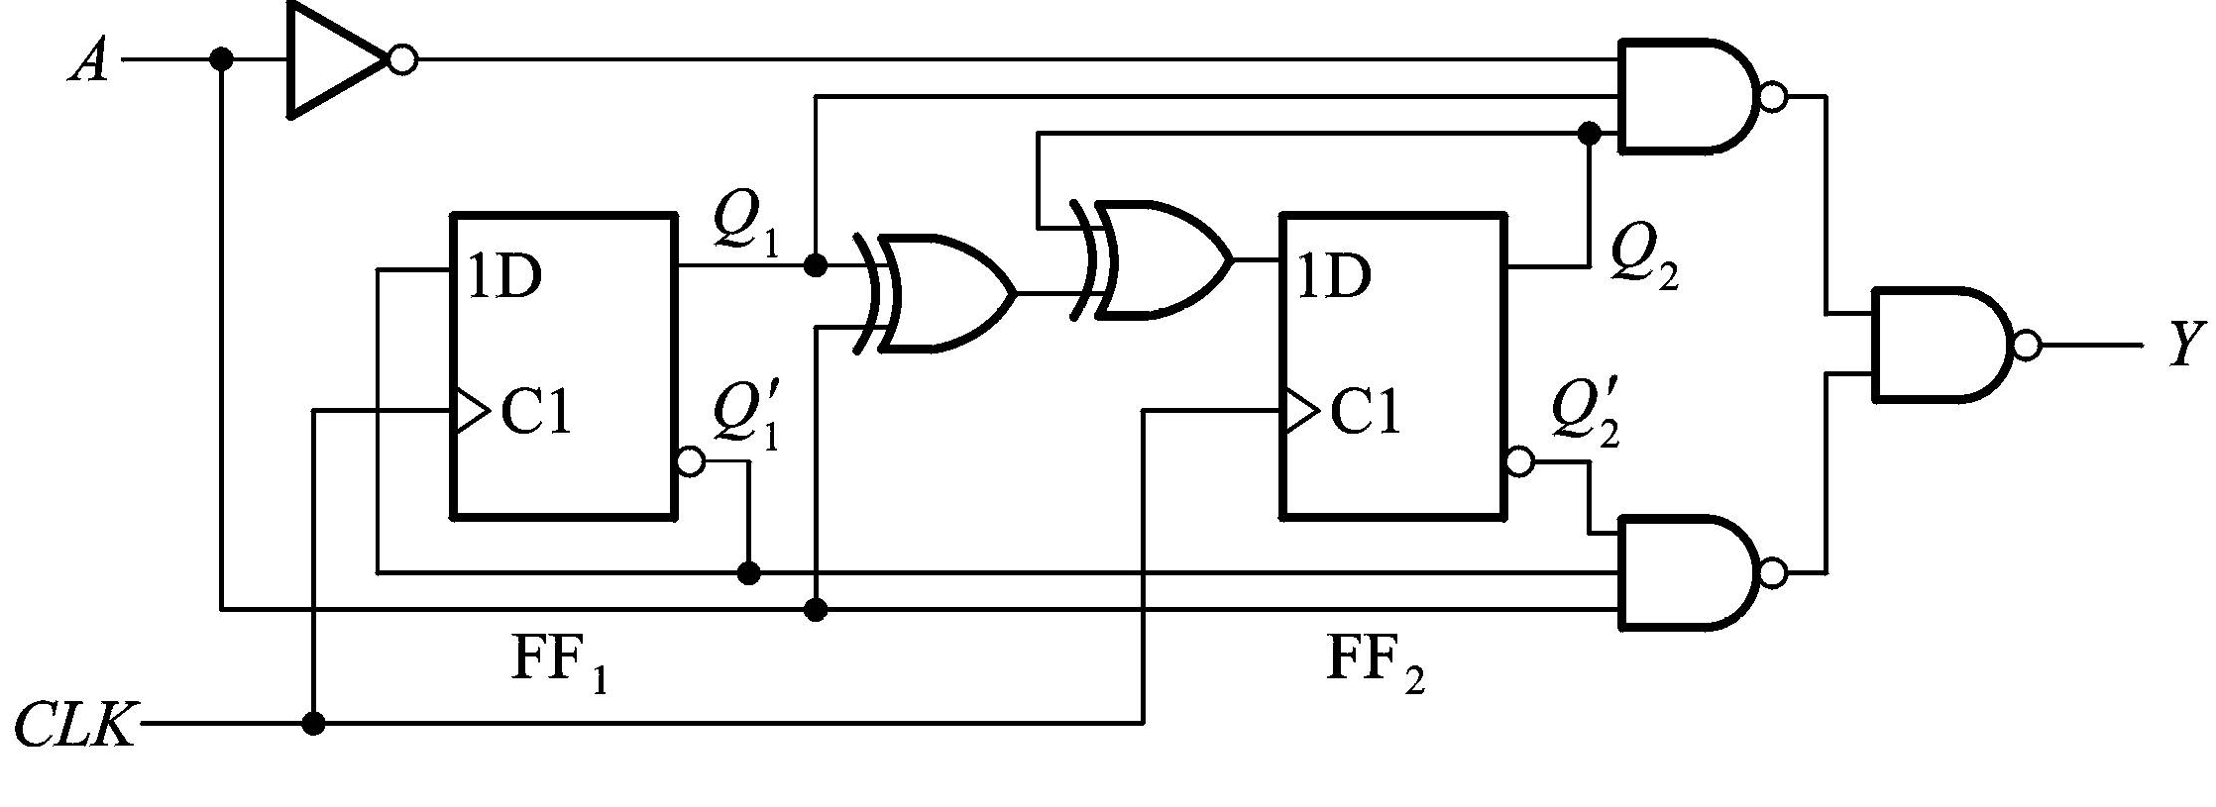
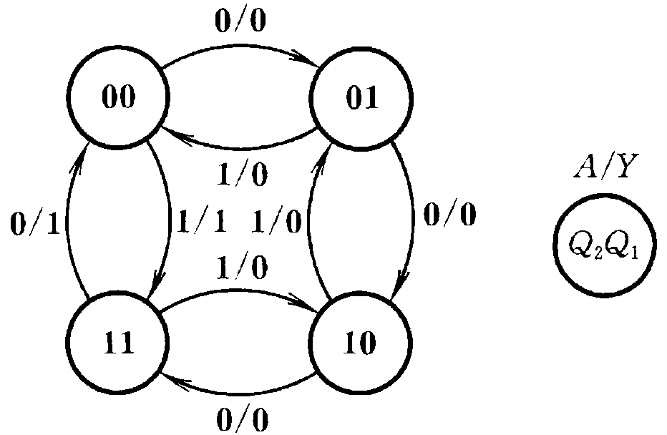



例：
(1) 驱动方程：
D₁ = Q₁’
D₂ = A⊕Q₁⊕Q₂
(2) 状态方程：
Q₁* = D₁
Q₂* = A⊕Q₁⊕Q₂
(3) 输出方程：
Y = A’Q₁Q₂’+ AQ₁’Q₂’
(5) 有限状态转换图
(4) 状态转换表
 | 00 | 01 | 10 | 11
0 | 01/0 | 10/0 | 11/0 | 00/1
1 | 11/1 | 00/0 | 01/0 | 10/0

Slide 15
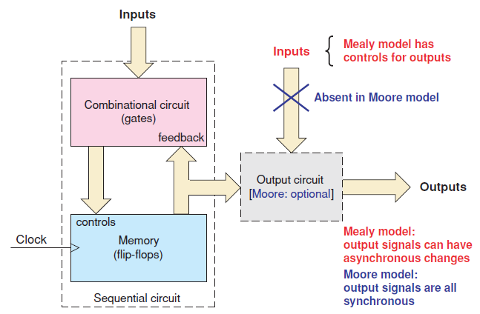
Block Diagram for Counters and State Machines
Notes:
Mealy model
Moore model

Slide 16
Universal Shift Register
Holds 4 values
  Serial or parallel inputs
  Serial or parallel outputs
  Permits shift left or right
  Shift in new values from left or right
output
clear sets the register contents
and output to 0
s1 and s0 determine the shift function
s0 s1 function
0 0 hold state
0 1 shift right
1 0 shift left
1 1 load new input
left_in
right_out
left_out
right_in
clear
s0
clock
s1
input
Notes:
EE141

Slide 17
Design of Universal Shift Register
Consider one of the four flip-flops
  New value at next clock cycle:
Nth cell
to N-1th
cell
to N+1th
cell
Q
D
CLK
clear s0 s1 new value
1 – – 0
0 0 0 output
0 0 1 output value of FF to left (shift right)
0 1 0 output value of FF to right (shift left)
0 1 1 input
CLEAR
0
1
2
3
s0 and s1
control mux
Q[N-1]
(left)
Q[N+1]
(right)
Input[N]
Notes:
EE141

Slide 18
Universal Shift Register Verilog
module univ_shift (out, lo, ro, in, li, ri, s, clr, clk);
output [3:0] out;
output lo, ro;
input [3:0] in;
input [1:0] s;
input li, ri, clr, clk;
reg [3:0] out;
assign lo = out[3];
assign ro = out[0];
always @(posedge clk or clr)
begin
if (clr) out <= 0;
else
case (s)
3: out <= in;
2: out <= {out[2:0], ri};
1: out <= {li, out[3:1]};
0: out <= out;
endcase
end
endmodule
Notes:
EE141

Slide 19
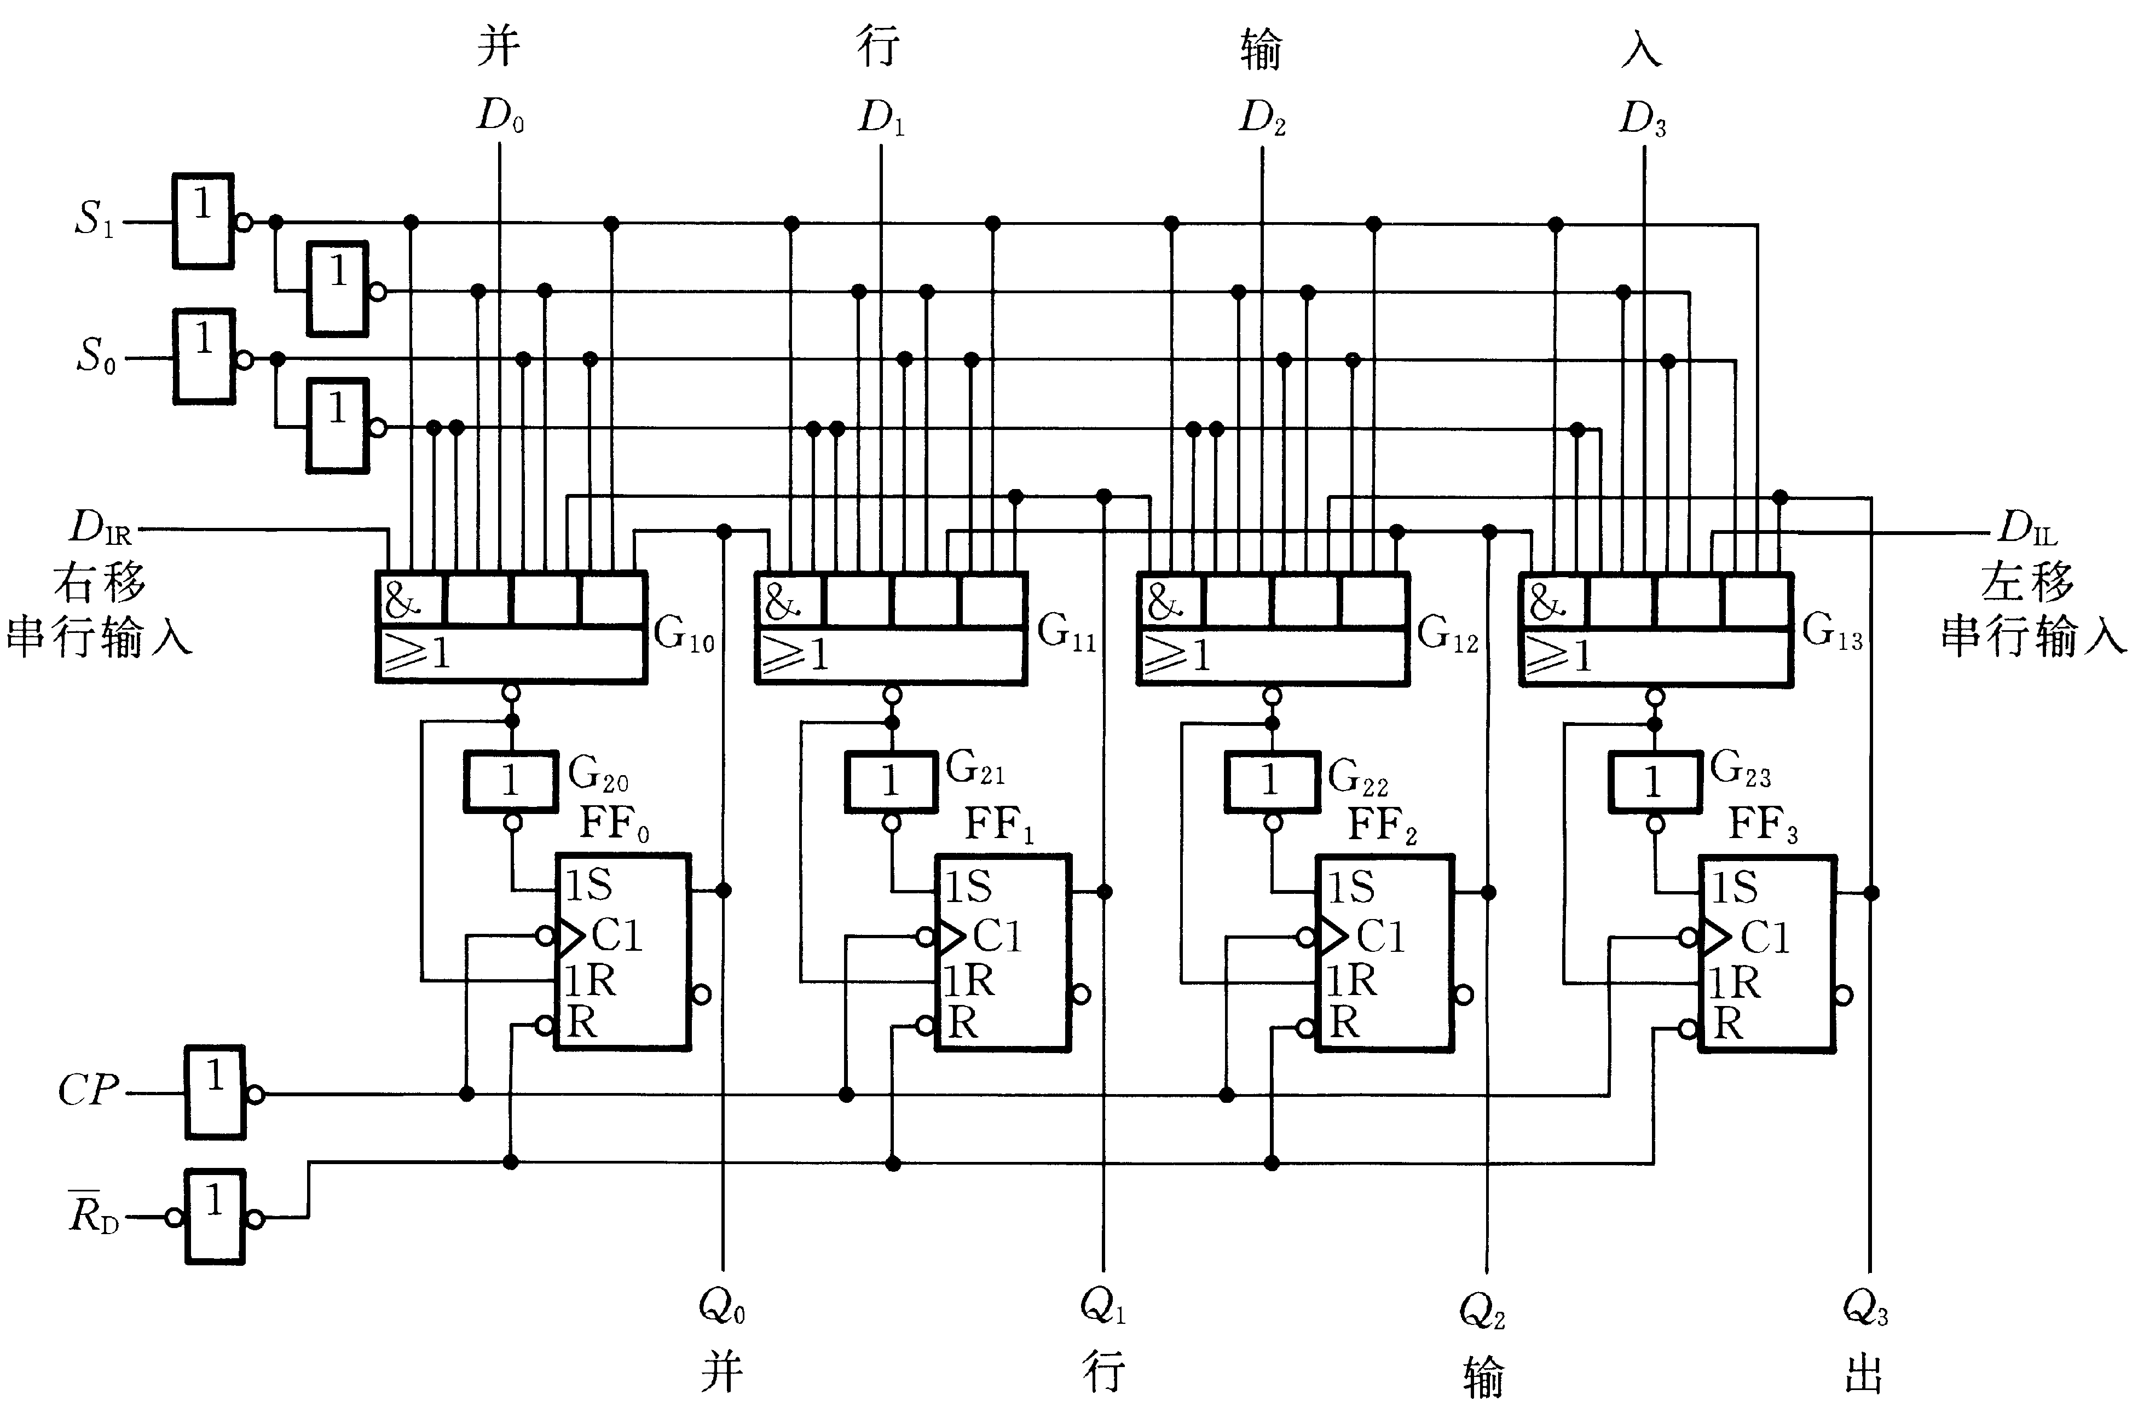
4位双向移位寄存器74LS194A的逻辑图
Notes:
EE141

Slide 20
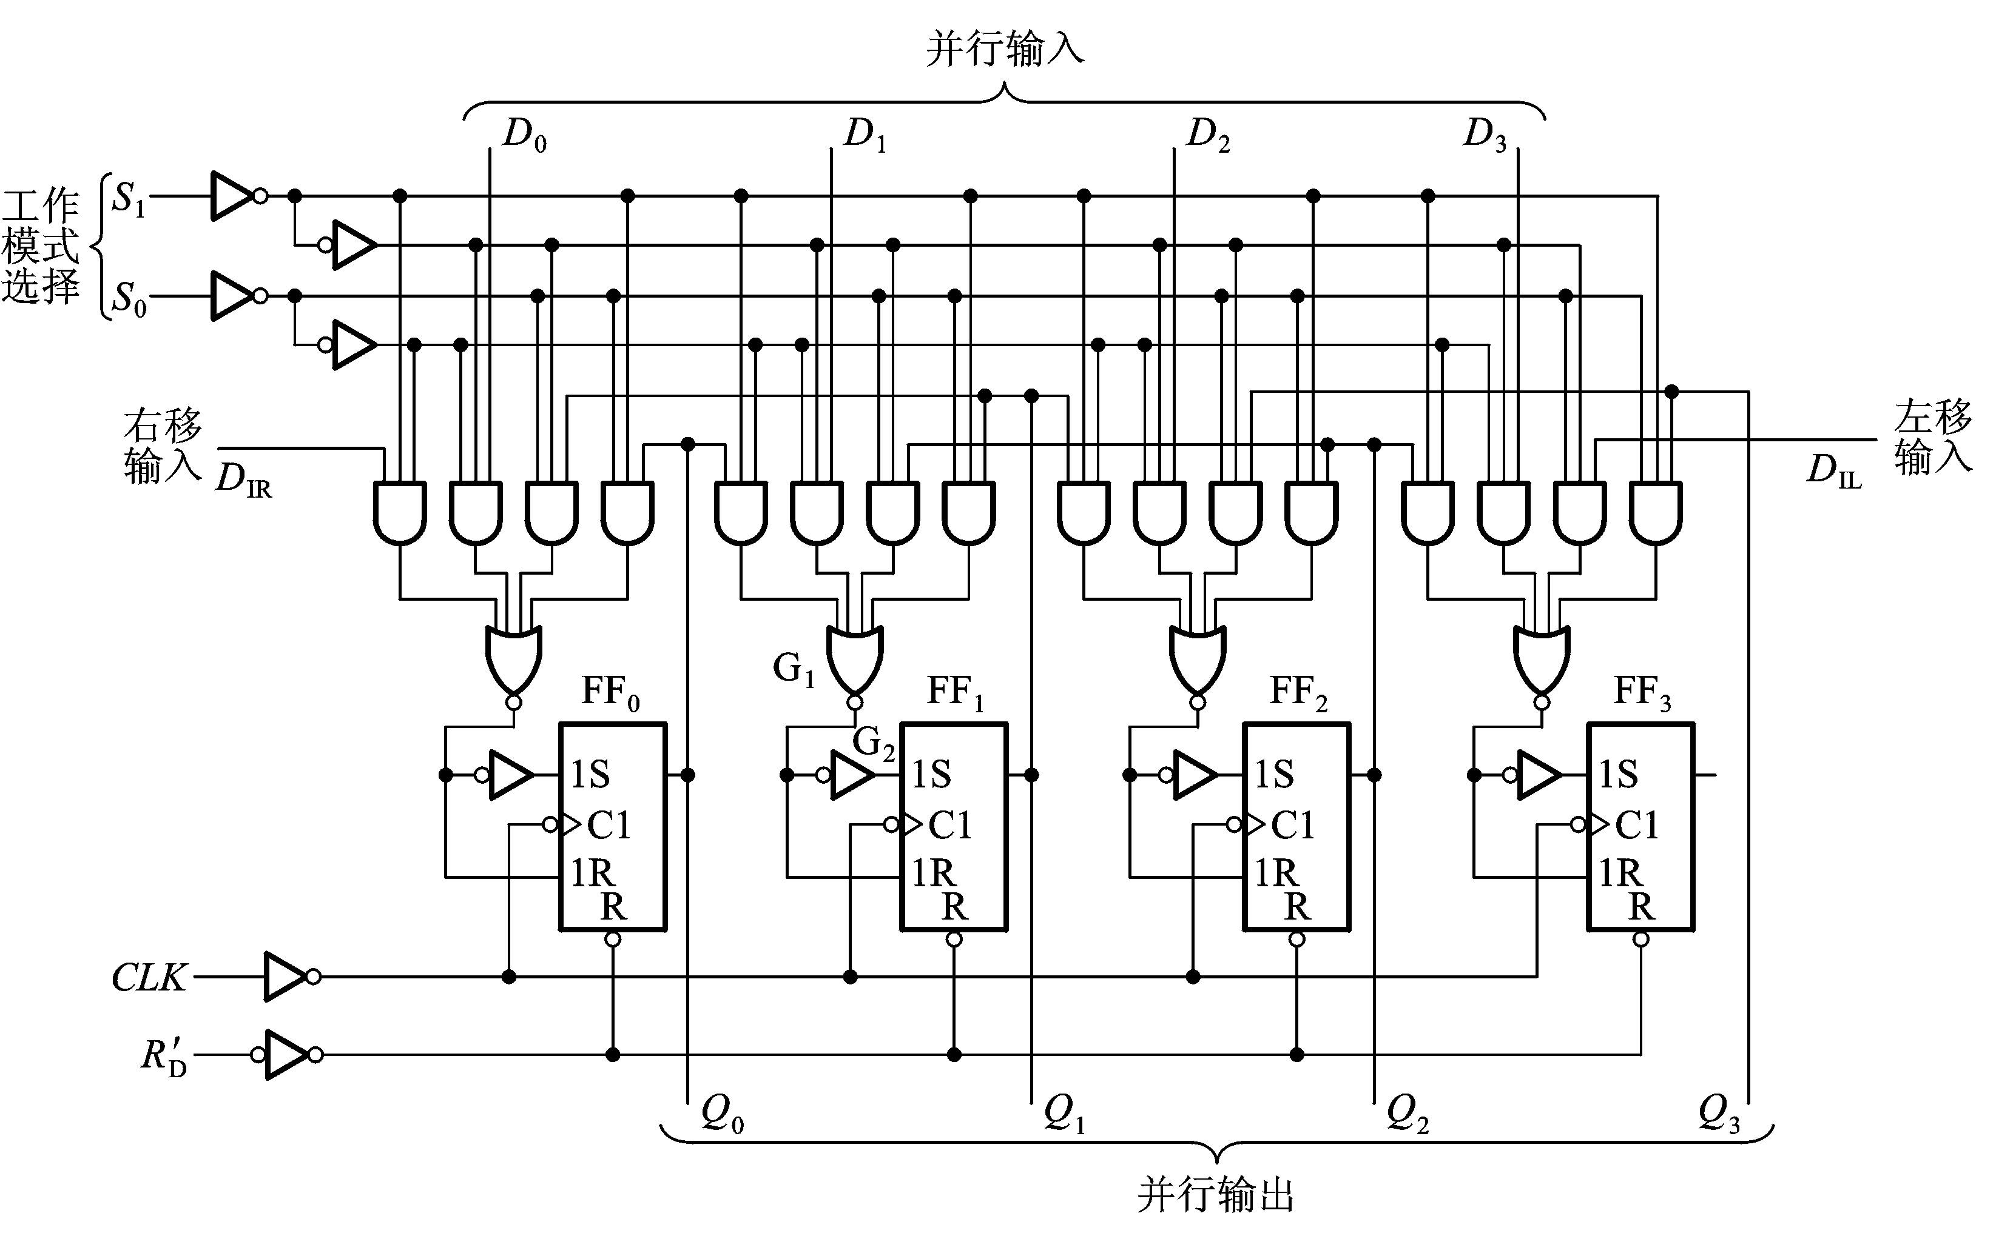
器件实例：74LS 194A，左/右移，并行输入，保持，异步置零等功能
Notes:
EE141

Slide 21
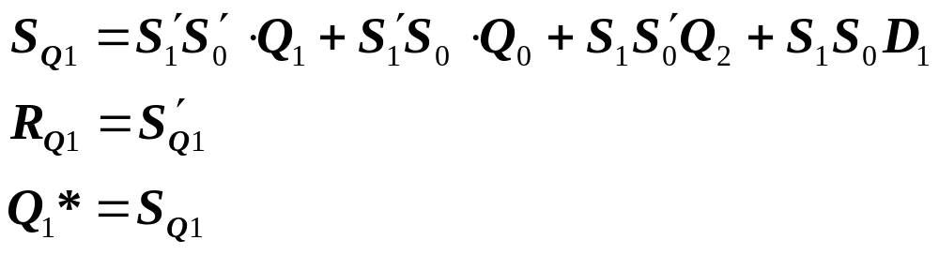
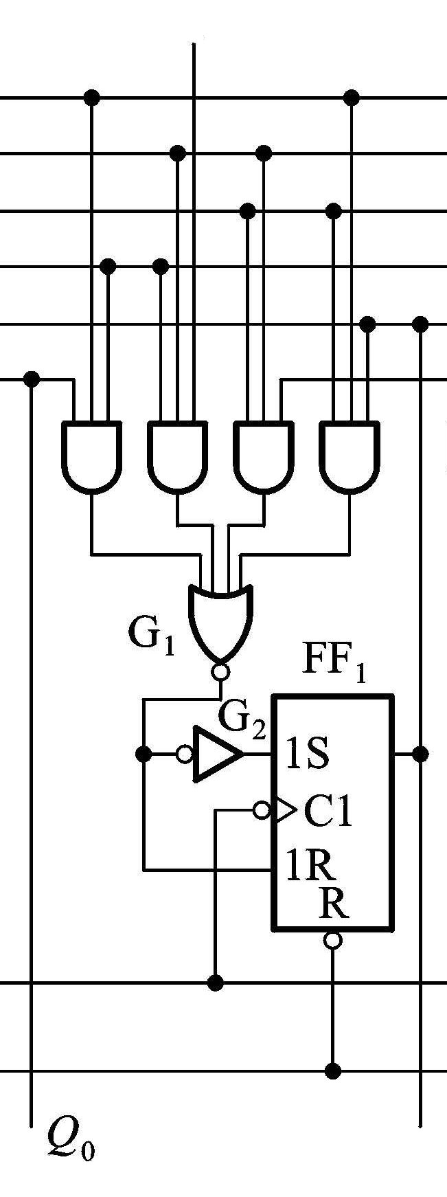






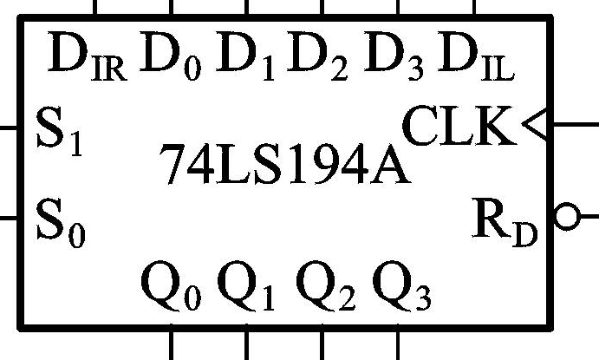
R’_{D} | S₁ | S₀ | 工作状态
0 | X | X | 置零
1 | 0 | 0 | 保持
1 | 0 | 1 | 右移
1 | 1 | 0 | 左移
1 | 1 | 1 | 并行输入
Notes:
EE141

Slide 22
计数器
用于计数、分频、定时、产生节拍脉冲等
分类：
  按时钟分
    同步、异步
  按计数过程中数字增减分
    加、减和可逆
  按计数器中的数字编码分
    二进制、二-十进制等
  按计数容量分
    十进制，六十进制等
Notes:
EE141

